Slide 1
Programação Mobile Toast, Alert e Modalize
Professor: Carlos Alberto
Email: carloswgama@gmail.com

Slide 2
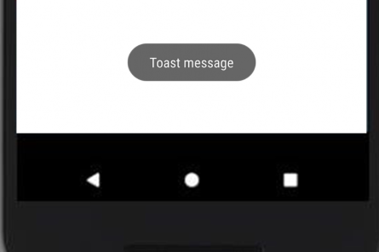
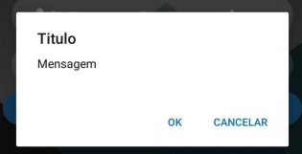
Toast, Alert ou Modalize
Além dos componentes da própria tela, ainda podemos usar alguns recursos extras para passar informações, fazer perguntas de confirmações ou até exibir mais opções ao usuário.

Slide 3
Toast

Slide 4
ToastAndroid
Em desenvolvimento mobile é comum enviarmos alguma breve informação para o usuário de alguma atividade que o usuário realizou.
No Android chamamos essa função de Toast

Slide 5
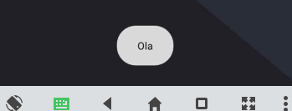
ToastAndroid
O React Native possui a classe ToasAndroid que pode ser importada do pacote react-native.
Para usar podemos usar o seguinte modelo:
ToastAndroid.show('Ola Mundo', 3000);
Mensagem a ser exibida.
O segundo parâmetro é o tempo que a mensagem será exibida em milissegundos.
Tambem podemos usar o tempo padrão do Android com :
ToastAndroid.LONG (3500 milissegundos)
ToastAndroid.SHORT (2000 milissegundos)

Slide 6
Praticando
Crie um botão que sempre que for clicado, apareça uma mensagem no Toast.
import { Button, StyleSheet, ToastAndroid, View } from 'react-native';
export default function App() {
return (
<View style={styles.container}>
<Button title="Clique-me" onPress={() => {
ToastAndroid.show("CLICOU!", ToastAndroid.LONG);
}} />
</View>
);
}

Slide 7
showWithGravity()
Além da função show(), o ToastAndroi também possui a função showWithGravity()
ToastAndroid.showWithGravity('Texto', 2000, ToastAndroid.CENTER)
Mensagem a ser exibida.
Duração em Milissegundos
Define a posição aonde o texto será exibido
ToastAndroi.TOP -> No topo da tela
ToastAndroi.CENTER -> No meio da tela
ToastAndroi.BOTTOM -> Na parte inferior da tela (Padrão)

Slide 8
Toast - iOS
O Toast é um recurso exclusivo do Android, por tanto, caso esteja criando um aplicativo para o iOS ou web, não irá funcionar!
Para resolver isso pode usar o recurso Plataform.OS para saber se está rodando em um Android.
import { Button, Platform, StyleSheet, ToastAndroid, View } from 'react-native';
export default function App() {
return (
<View style={styles.container}>
<Button title="Clique-me" onPress={() => {
if (Platform.OS == "android")
ToastAndroid.show("CLICOU!", ToastAndroid.LONG);
}} />
</View>
);
}

Slide 9
Alert

Slide 10
Alert
Um Alert é uma mensagem exibida para o usuário com alguns botões de interação.
O Alert pode ser chamado no pacote react-native.
Seu modelo é apresentado através de:
Alert.alert(
'Titulo',
'Mensagem',
[
{ text: 'OK', onPress:() => console.log('Clicou em OK')},
{ text: 'Cancelar', onPress:() => console.log('Clicou em Cancelar')},
]
)

Slide 11
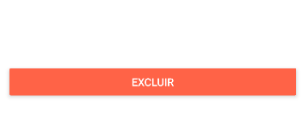
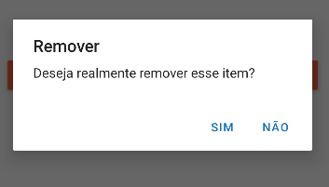
Praticando
Crie um botão “EXCLUIR” que deve perguntar ao usuário se ele deseja realmente executar essa ação, usando o Alert.
import { Alert, Button, StyleSheet, ToastAndroid, View } from 'react-native';
export default function App() {
return (
<View style={styles.container}>
<Button title="EXCLUIR" color="tomato" onPress={() => {
Alert.alert('Remover', 'Deseja realmente remover esse item?', [
{ text: 'SIM', onPress: ()=> ToastAndroid.show('REMOVIDO', ToastAndroid.LONG)},
{ text: 'NÃO' }
])
}} />
</View>
);
}

Slide 12
Limitações
Apesar de prático, o Toast e o Alert possuem suas limitações.
Toast apenas para breve informações.
Alert pode usar no máximo 3 botões
Nenhum deles é possível adicionar inputs, imagens, vídeos ou outros recursos visuais.
Quando quisermos colocar mais regras, podemos usar o Modalize

Slide 13
Modalize

Slide 14
Modalize
O próprio React tem um modal, maaas vamos instalar uma biblioteca mais completa.
Para usar o modalize, instale as seguintes bibliotecas:
Ao estar ativo, exibe um conteúdo acima dos demais elementos da página.
Seu código é:
npx expo install react-native-modalize react-native-gesture-handler
//Use ref permite referencia um componente renderizado e chamar suas propriedades
const modal = React.useRef<Modalize>();
//Abre ou fecha no modal
modal.current?.open()
modal.current?.close();
<Modalize ref={modal}>
{/* CONTEUDO INTERNO */}
</Modalize>

Slide 15
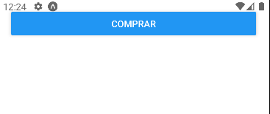
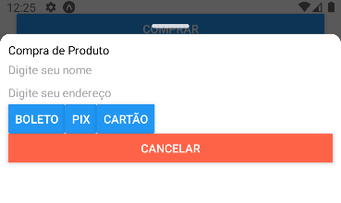
Praticando
Crie um botão “Comprar”, que ao clicar deve abrir um Modal pedindo para o usuário informar:
Nome
Endereço
Três botões com as opções: Boleto, Pix, Cartão (Ao clicar em uma opção abrir um Toast confirmando a compra e fechando o modal)
Um botão de cancelar para cancelar a compra. (Ao clicar deve abrir um Alert de confirmação. Caso confirmado fechar o modal)
OBS: Caso não consiga arrastar o modal, no teu App.tsx troque a View principal por GestureHandlerRootView do pacote react-native-gesture-handler

Slide 16
Praticando
Crie um botão “Comprar”, que ao clicar deve abrir um Modal pedindo para o usuário informar:
Nome
Endereço
Três botões com as opções: Boleto, Pix, Cartão (Ao clicar em uma opção abrir um Toast confirmando a compra e fechando o modal)
Um botão de cancelar para cancelar a compra. (Ao clicar deve abrir um Alert de confirmação. Caso confirmado fechar o modal)
OBS: Caso não consiga arrastar o modal, no teu App.tsx troque a View principal por GestureHandlerRootView do pacote react-native-gesture-handler

Slide 17
Extra
Caso o Modalize apresente o seguinte erro ao abrir:
No seu modalize adicione as seguintes propriedades:
ERROR Warning: This synthetic event is reused for performance reasons. If you're seeing this, you're accessing the property `nativeEvent` on a released/nullified synthetic event. This is set to null. If you must keep the original synthetic event around, use event.persist(). See https://reactjs.org/link/event-pooling for more information.
<Modalize
adjustToContentHeight
childrenStyle={{ height: 370 }}
/>

Slide 18
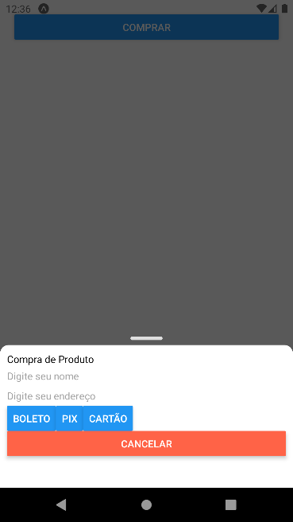
Praticando
Código:
https://snack.expo.dev/@carloswgama/toast-alert-modalize

Slide 19
Usando o Modal
O nosso modal ainda possui diversas configurações extras tais como:
Styles... (rootStyle, childrenStyle, headerStyle)
HeaderComponent – adiciona os conteúdos no topo do Modal
FooterComponent – adiciona os conteúdos na parte inferior do modal
alwaysOpen – deixa o modal sempre aberto em uma altura X
modalHeight – a altura que o modal deve ter em relação a distancia da parte inferior
modalTopOffset – a altura que o modal deve ter em relação a distancia do topo

